Slide 1
Heróica Puebla de Zaragoza, 02 Mayo 13
Fernando Solares Luna
otorgo Alfonso Téllez Valle
mi
realice los tramites para recibir mercancía y entregar los pagos correspondientes al precio pactado previamente entre la empresa “Confecciones La principal S.A. de C.V., siendo testigos quienes se identifican con sus correspondientes no. de credencial de elector Sr. Alfonso Negrete Rosas 6933215 y la Sra. María Godínez Robles 8932455

Slide 2
Sr. Alfonso Téllez Valle
Sr. Fernando Solares Luna
Sr. Alfonso Negrete Rosas
Sra. María Godínez Robles

Slide 3
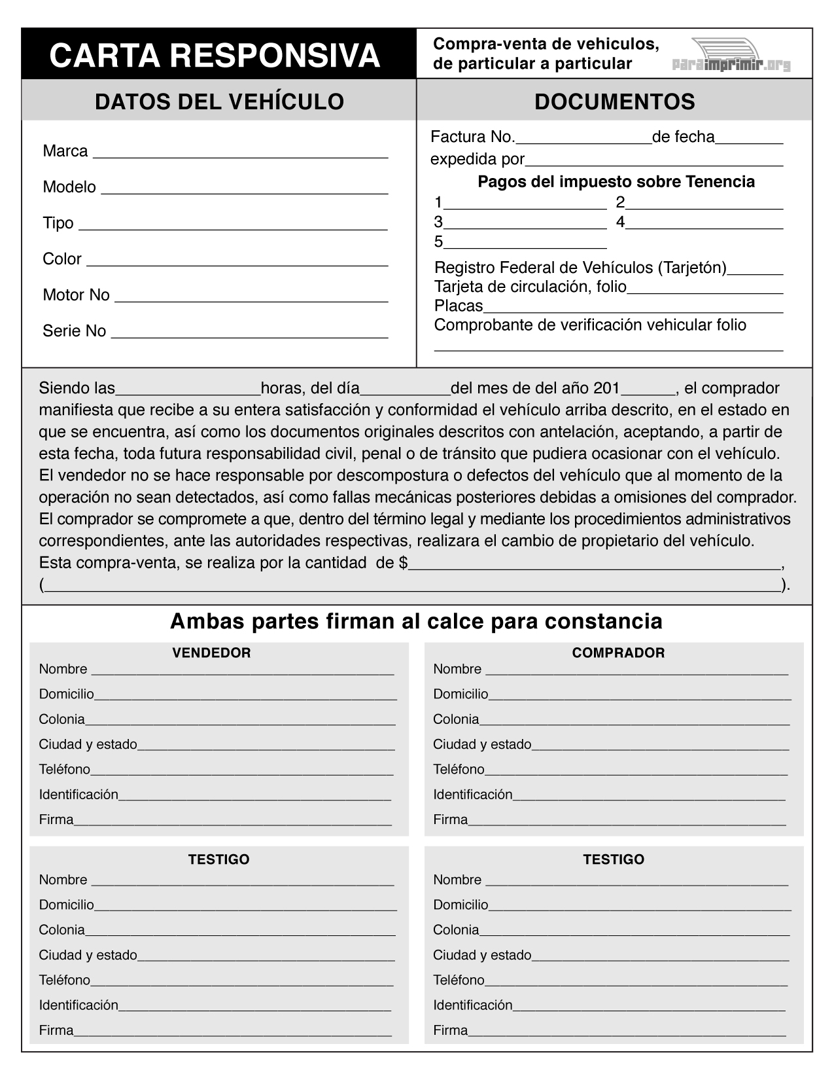
T8154484034
04/29/98
Plymouth
George H. Ryan
1994
2009
2010
Voyager Van
2011
2012
Verde
2013
Importado
1748561
TUZ6906
2P4GH25K0RR772056
G 0013182
8:00
08 - Mayo
3
20,000.00

Slide 4
Veinte mil pesos 00/100 M.N.
Estela Martínez Vidals
Hidalgo #09
Col. Centro
Tepexi de Rodríguez, Puebla
IFE - 09473920

Slide 5
Contrato de arrendamiento que celebran por una parte en su carácter de arrendador Sra. Aldegunda Soriano Barrera y por otra parte en su carácter de arrendatario Sr. Juan Cruz Beltran respecto del departamento del inmueble No. 01 ubicado en Av. Cafetales # 654, Colonia Villa Coapa Estado de México, D.F. de conformidad con las siguientes clausulas.

Slide 6
Clausulas
1ª. El arrendador Sra. Aldegunda Soriano Barrera, concede en a en arrendamiento al arrendatario Sr. Juan Cruz Beltran el (Casa habitación) del inmueble no. 01, ubicado en Av. Cafetales # 654, Colonia Villa Coapa Estado de México, D.F., localidad que comparece es de interés social y reúne las condiciones de higiene y seguridad y cuenta con vidrios, 4 puertas, 4 chapas, baño completo, cajon de estacionamiento, 2 recamaras, comedor, sala, cocina y patio.

Slide 7
2ª. El arrendatario pagará al arrendador ó a quien sus derechos represente, la cantidad de $1,000.00 (Mil pesos 00/100 M.N.), por concepto de renta mensual de la localidad arrendada, misma que se cubrirá en moneda nacional y por meses adelantados en el domicilio del arrendador ubicado en Av. Cafetales # 802, Colonia Villa Coapa Estado de México, D.F., sin necesidad de cobro… cubrir un 10 % sobre el monto de las rentas adeudadas…

Slide 8
3ª. El termino del arrendamiento será de seis meses, contados a partir del día 10 de mayo del 2013, fecha en que el inquilino recibe el inmueble…

Slide 9
5ª. … cubriéndose en este caso o por incumplimiento de cualquiera de las cláusulas de este contrato, la cantidad de $ 2,000.00 M.N. (Dos mil pesos 00/100 M.N.) como pena convencional…
México, D.F. el día 08 de Mayo de 2013

